Slide 1
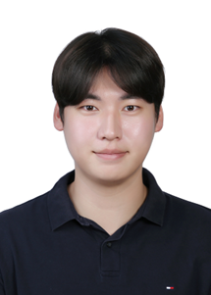
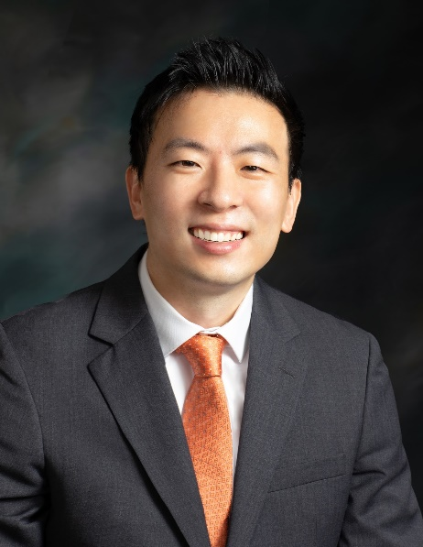
이동섭(통합과정)
“2026 IEEE AP-S C. J. Reddy Travel Grant”선정
이동섭 (통합과정)
홍원빈 교수 (지도교수)
포스텍 전자전기공학과 통합과정 이동섭 학생(지도교수: 홍원빈 교수)이 국제전기전자공학회 전파분과(IEEE Antennas and Propagation Society, IEEE AP-S)에서 수여하는2026 IEEE AP-S C. J. Reddy Travel Grant에 최종 선정되었다.
이동섭 학생은 수상자 가운데 대한민국에서 유일하게 선정된 연구자일 뿐만 아니라, 본 연구 그룹에서는 해당 프로그램에서 총 3회의 수상자를 배출하는 성과를 이루었다.
본 프로그램은 IEEE AP-S에서 매년 연구업적이 뛰어나고 향후 우수한 연구 성과를 창출할 잠재력이 높은 대학원생을 선발하여 교육 및 국제 학술활동을 지원하는 권위 있는 글로벌 연구 지원 제도이며, 엄격한 심사를 통해 전 세계 대학원생 중 최대 10명만이 선발된다.
이번 선정은 IEEE AP-S 국제 학회 발표 논문을 기반으로 연구 역량, 연구 주제의 독창성, 그리고 향후 학문적 기여 가능성 등을 종합적으로 평가하여 이루어졌다. 해당 논문은 “Antenna-on-Headlight (AoH) for Integrated Sensing and Illumination (ISAI) Systems”를 주제로 하며, 차량용 헤드라이트 환경에서 센싱과 통신을 통합하는 안테나 플랫폼을 제안한다. 이러한 제안은 실제 시스템 환경에서의 적용 가능성과 향후 연구 확장성 측면에서 높은 잠재력을 인정받아 본 프로그램 선정으로 이어졌다.
이동섭 학생은 현재까지 SCI 저널 및 국제·국내 학회 논문 총 60편을 발표하였으며, 이 중 1저자 논문 22편을 포함하고 있다. 또한 국내외 특허 5건, 학술 및 연구 관련 수상 19회를 기록하는 등 연구의 독창성과 기술적 우수성을 국제적으로 인정받았다. 또한, 본 수상 결과는 IEEE AP-S 공식 홈페이지 및 IEEE Antennas & Propagation Magazine을 통해 수상자 소개와 함께 게재될 예정이다.
Microwave, Antenna, Device and Systems (MADs LAB) @POSTECH

Slide 2
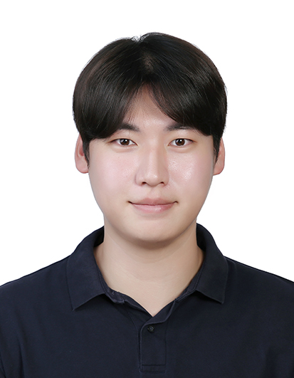
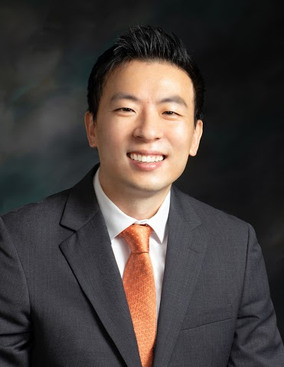
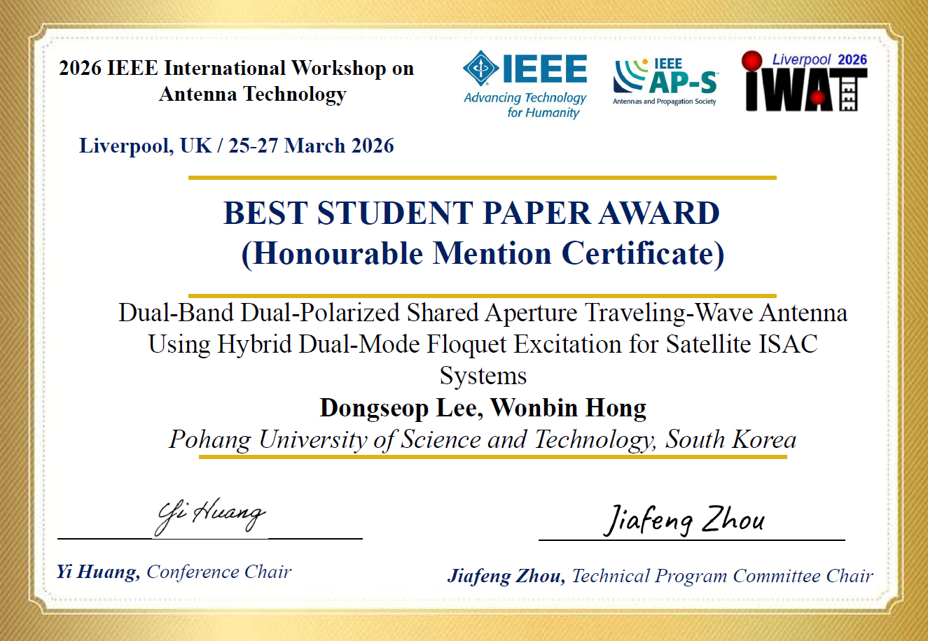
이동섭(통합과정)
2026 IEEE International Workshop on Antenna Technology,
Best Student Paper Award (Honourable Mention) 수상
이동섭 (통합과정)
홍원빈 교수 (지도교수)
포스텍 전자전기공학과 통합과정 이동섭 학생(1저자, 지도교수: 홍원빈 교수)이 영국 리버풀에서 개최된 2026 IEEE International Workshop on Antenna Technology에서 우수한 연구 성과를 인정받아 Best Student Paper Award Honourable Mention Certificate를 수상하였다.
해당 학회는 안테나 및 전자기파 분야의 최신 기술과 연구 성과를 공유하는 국제 학술대회로 총 122편의 논문이 채택되었으며, 이 가운데 우수 논문 후보로 선정된 일부 논문을 대상으로 Best Student Paper Award 심사가 진행되었다.
이동섭 학생의 논문 “Dual-Band Dual-Polarized Shared Aperture Traveling-Wave Antenna Using Hybrid Dual-Mode Floquet Excitation for Satellite ISAC Systems”는 Student Paper Award 후보로 선정된 이후, 최종적으로 Honourable Mention을 수상하며 연구의 독창성과 기술적 완성도를 인정받았다. 본 연구는 단일 개구(shared aperture) 구조에서 이중대역 및 이중편파 동작을 동시에 구현하는 Traveling-Wave Antenna를 제안하고, hybrid dual-mode Floquet excitation을 활용하여 효율적인 빔 조향 특성을 달성한 점에서 기존 구조 대비 차별성을 갖는다.
특히, 위성 통신 환경에서 요구되는 통신과 센싱 기능의 통합(ISAC)을 고려한 안테나 구조를 제시함으로써, 차세대 안테나 시스템의 설계 방향을 제시하였다. 이번 성과는 국제 학술대회에서 연구의 우수성과 경쟁력을 인정받은 결과로, 향후 안테나 및 전자기파 응용 분야에서의 연구 확장 가능성을 보여주는 중요한 사례로 평가된다.
Microwave, Antenna, Device and Systems (MADs LAB) @POSTECH

Slide 3
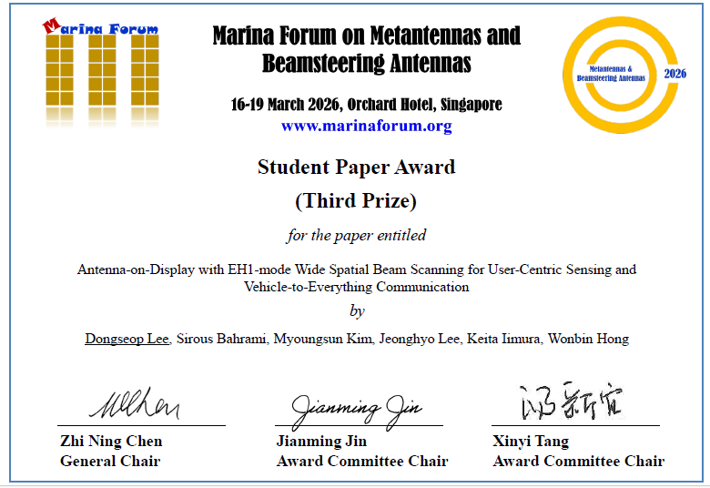
이동섭(통합과정)
Marina Forum on Metantennas and Beamsteering Antennas 2026,
Student Paper Award (3rd Prize) 수상
이동섭 (통합과정)
홍원빈 교수 (지도교수)
포스텍 전자전기공학과 통합과정 이동섭 학생(지도교수: 홍원빈 교수)이 싱가포르에서 개최된 Marina Forum on Metantennas and Beamsteering Antennas 2026에서 “Antenna-on-Display with EH1-mode Wide Spatial Beam Scanning for User-Centric Sensing and Vehicle-to-Everything Communication”이라는 주제로 Student Paper Award (Third Prize)를 수상하였다.
본 수상은 전 세계에서 투고된 권위 있는 SIC(E) 논문들 가운데 선정된 12편의 Finalist 논문 중 3등에 해당하는 성과로, 연구의 우수성과 경쟁력을 국제적으로 인정받은 결과이다. 아울러, 본 수상은 해당 연구실에서 Marina Forum을 통해 거둔 최초의 수상이라는 점에서 그 의미가 더욱 크며, 동시에 전 세계 Finalist 가운데 한국인으로는 유일하게 선정된 성과라는 점에서 그 가치가 더욱 높다.
Marina Forum 에서는 메타안테나 및 빔 조향 안테나 기술 분야의 최신 연구 동향을 공유하고 논의하는 국제 포럼으로, 관련 분야의 연구자들이 모여 차세대 안테나 기술의 발전 방향을 논의하는 자리이다.
이번 수상 논문은 디스플레이에 통합된 Antenna-on-Display 구조를 기반으로, EH1 모드를 활용한 광범위 공간 빔 조향 기술을 제안하였다. 특히, 사용자 중심 센싱과 차량 통신(V2X)을 동시에 지원하는 통합 안테나 시스템을 구현함으로써, 차세대 ISAC 시스템에서 요구되는 고성능 및 집적화 가능성을 제시하였다. 이러한 연구 성과는 빔조향 안테나 기술의 응용 확장성과 실용성을 동시에 확보한 점에서 높은 평가를 받아 Student Paper Award (Third Prize) 수상으로 이어졌다.
Microwave, Antenna, Device and Systems (MADs LAB) @POSTECH

Slide 4
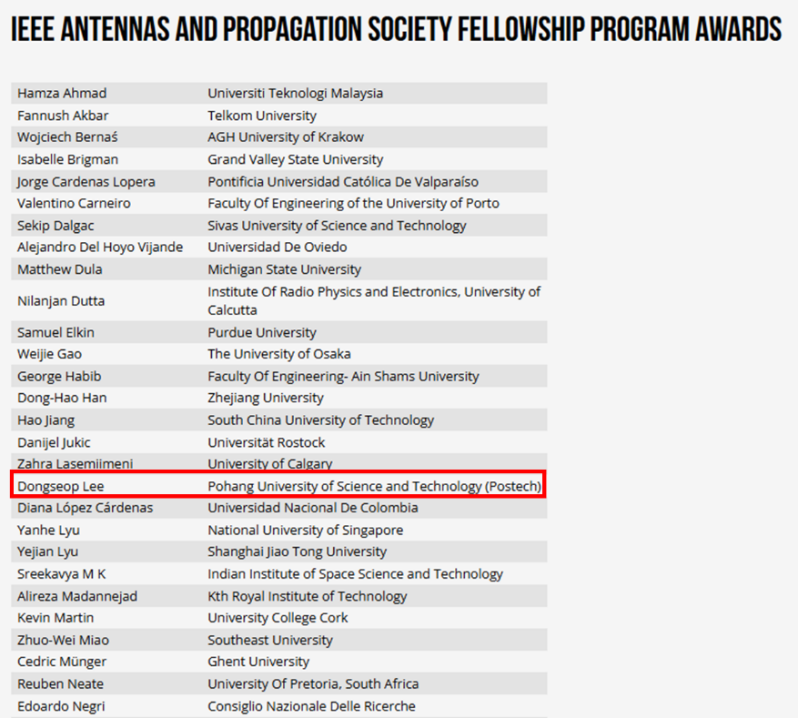
이동섭(통합과정)
2025 IEEE Antennas and Propagation Society (AP-S)
Fellowship Program 선정
이동섭 (통합과정)
홍원빈 교수 (지도교수)
포스텍 전자전기공학과 통합과정 이동섭 학생(지도교수: 홍원빈 교수)이 국제전기전자공학회 전파 분과(IEEE Antennas and Propagation Society, IEEE AP-S)에서 수여하는 2025 IEEE Antennas and Propagation Society Fellowship Program에 최종 선정되었다. 이동섭 학생은 2025년 Fellowship 수상자 가운데 대한민국에서 유일하게 선정된 연구자이다.
본 Fellowship Program은 엄격한 서류 심사를 통해 전 세계적으로 소수의 우수 연구자만을 선발하는 권위 있는 장학 프로그램으로, 연구 프로젝트 제안서의 신규성,
총 57편의 논문 실적 및 국내외 학술대회 14건의 수상 실적 등이 종합적으로 우수하게 평가되어 금년도 수상자로 선정되었다.
본 프로젝트는 차세대 디스플레이 기반 투명 안테나 기술기반으로, 디스플레이 일체형 통신·센싱 통합 안테나 플랫폼을 제안한다. 제안된 AoD 기술은 투명 전극 기반 집적 설계를 통해 빔 제어와 다기능 통합 센싱 및 통신 (Integrated Sensing and Communication, ISAC) 응용을 동시에 구현하며, 모바일, 차량, 웨어러블 등 다양한 디바이스 환경으로의 확장 가능성을 제시한다.
Microwave, Antenna, Device and Systems (MADs LAB) @POSTECH

Slide 5
이동섭(통합과정)
2025 IEEE Antennas and Propagation Society (AP-S)
Fellowship Program 선정
이동섭 (통합과정)
홍원빈 교수 (지도교수)
포스텍 전자전기공학과 통합과정 이동섭 학생(지도교수: 홍원빈 교수)이 국제전기전자공학회 전파 분과(IEEE Antennas and Propagation Society, IEEE AP-S)에서 수여하는 2025 IEEE Antennas and Propagation Society Fellowship Program에 최종 선정되었다. 이동섭 학생은 2025년 Fellowship 수상자 가운데 대한민국에서 유일하게 선정된 연구자이다.
본 Fellowship Program은 엄격한 서류 심사를 통해 전 세계적으로 소수의 우수 연구자만을 선발하는 권위 있는 장학 프로그램으로, 연구 프로젝트 제안서의 신규성,
총 57편의 논문 실적 및 국내외 학술대회 14건의 수상 실적 등이 종합적으로 우수하게 평가되어 금년도 수상자로 선정되었다.
본 프로젝트는 차세대 디스플레이 기반 투명 안테나 기술기반으로, 디스플레이 일체형 통신·센싱 통합 안테나 플랫폼을 제안한다. 제안된 AoD 기술은 투명 전극 기반 집적 설계를 통해 빔 제어와 다기능 통합 센싱 및 통신 (Integrated Sensing and Communication, ISAC) 응용을 동시에 구현하며, 모바일, 차량, 웨어러블 등 다양한 디바이스 환경으로의 확장 가능성을 제시한다.
Microwave, Antenna, Device and Systems (MADs LAB) @POSTECH

Slide 6
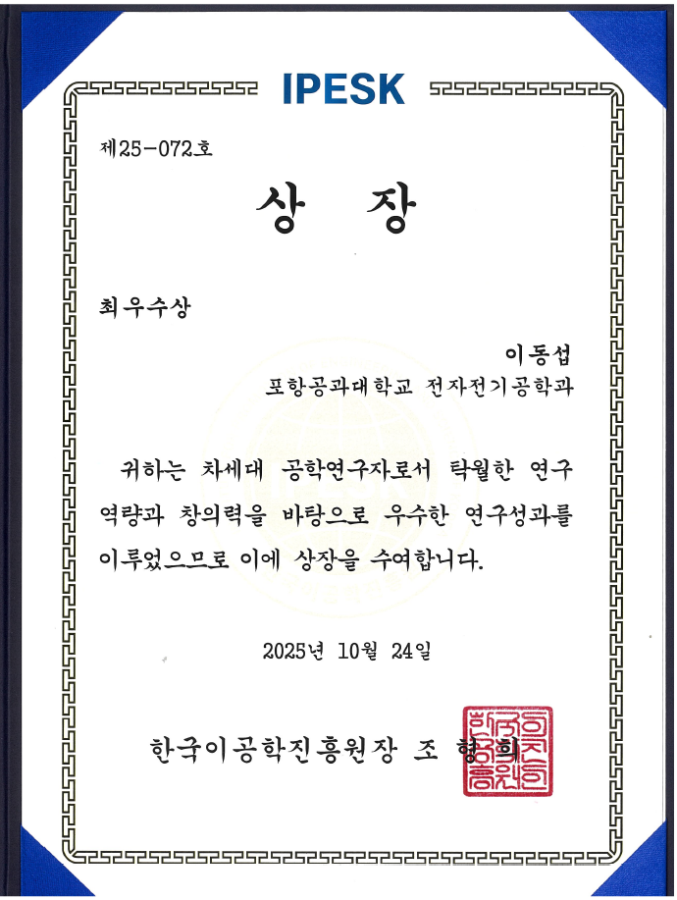
이동섭(통합과정)
한국이공학진흥원 (IPESK)
제 2회 차세대 공학 연구자상 ‘최우수상’ 수상
이동섭 (통합과정)
홍원빈 교수 (지도교수)
포스텍 전자전기공학과 통합과정 이동섭 학생(지도교수 홍원빈)이 사단법인 한국이공학진흥원(Institute for Promotion of Engineering and Science of Korea, IPESK)이 주관한 제2회 차세대 공학연구자상에서 최우수상을 수상하였다.
‘차세대 공학연구자상’은 각 대학 공과대학장의 추천을 받은 학생 중, 최근 3년간 국제적으로 인정받는 학술지에 주저자로 논문을 게재했거나, 국내외 학회에서 우수 논문상을 수상했으며, 과학기술 경진대회 등에서 탁월한 연구 성과를 거둔 연구자를 대상으로 엄격한 심사를 통해 선정된다. 특히, 포스텍 전자전기공학과의 전체 대학원생 중 10명 이내의 학생만이 본선에 진출할 수 있으며, 이동섭 학생은 본선 진출자 중 최고 점수를 획득하여 최우수상의 영예를 안았다.
이동섭 학생은 차세대 디스플레이 기반 무선통신 및 센싱을 위한 투명 안테나 기술을 연구하며, 소자 레벨(Chip Level)에서부터 디스플레이 영역까지 일관된 통합 구조를 제시하여 ISAC(Antenna-on-Display for Integrated Sensing and Communication) 분야를 개척하였다. 개발된 기술은 드론, 모바일 기기, 스마트워치, 차량, 위성, 플렉서블, 스트레처블 디바이스 등 다양한 응용 플랫폼에서 고효율 통신과 정밀 센싱 기능을 동시에 구현할 수 있는 핵심 기반 기술로 평가된다. 이동섭 학생은 현재까지 공저자 포함 SCI 저널 논문 20편, 국제-국내 학회 논문 30편, 국내외 특허 4건을 발표 및 출원하였으며, 이를 통해 연구의 독창성과 기술적 우수성을 국제적으로 인정받았다.
또한, 연구 결과는 다양한 실험적 시연과 실제 제품 수준의 구현을 통해 검증되었으며, 국내 그리고 해외 산업체와의 협력을 통해 실용화 가능성을 확장하였다. 더불어 국제 학술지 게재, 다수의 특허 등록 및 수상 실적을 통해 연구의 독창성과 기술적 우수성을 인정받았다. 심사위원단은 “본 연구는 전파공학, 광전자공학, 신소재공학을 융합한 창의적 연구로, 5G·6G 통신 및 센싱 융합 분야에서 국가적으로 높은 파급력을 가진다”고 평가하였다.
Microwave, Antenna, Device and Systems (MADs LAB) @POSTECH

Slide 7
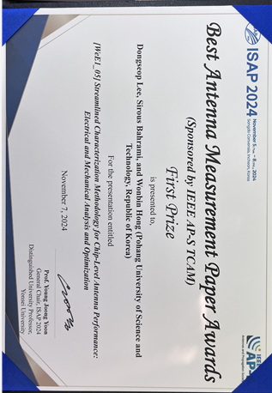

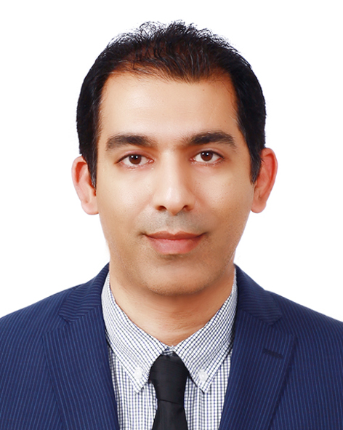
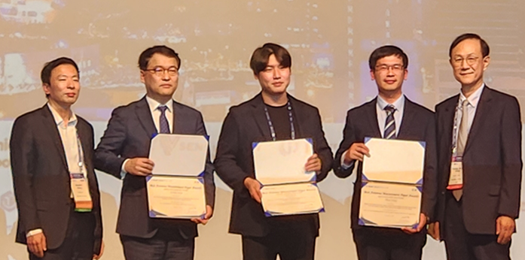
이동섭 (통합과정),
“2024 IEEE ISAP (Sponsored by IEEE AP-S TCAM)”
1st Prize Best Antenna Measurement Paper Awards 수상
이동섭
(통합과정)
Sirous Bahrami
(Post Ph.D)
홍원빈 교수 (지도교수)
포스텍 전자전기공학과 통합과정 이동섭 학생(지도교수 : 홍원빈 교수)이 2024 IEEE International Symposium on Antennas and Propagation (ISAP)에서 “Streamlined Characterization Methodology for Chip-Level Antenna Performance : Electrical and Mechanical Analysis and Optimization”이란 주제로 “1st Prize Best Antenna Measurement Paper Awards”를 수상하였다.
아울러, 이번 수상은 해당 연구 그룹이 ISAP 학회에서 최초로 거머쥔 수상이다. IEEE International Symposium on Antennas and Propagation (ISAP)는 IEEE 전파 분야 (IEEE Antennas and Propagation Society/IEEE AP-S)의 아시아-태평양 전역에 최대 규모의 국제학술대회로서 올해는 한국 인천 송도에서 개최되었다. 이번 ISAP 2024에서는 총 516편의 논문이 기고 되었고, 엄격한 3단계 심사를 거쳐 최종 후보 6편 중 1위로 수상하는 성과를 거뒀다.
이번 학술대회에서 발표된 논문은 Fan-Out Wafer Level Package (FOWLP) 기반 안테나 설계에서 발생하는 Die-shift 및 Warpage와 같은 다중 물리 기반의 전기적, 기계적 특성 분석 실험을 통해 정밀한 성능평가 방법을 제안하며, 이를 실험을 통해 검증하였다. 본 연구는 독창성과 혁신성, 그리고 Chip Level에서의 안테나 패키징 및 전자기파 응용 분야에 미칠 잠재적 영향력에 대한 가치가 높이 평가되어 Best Antenna Measurement Paper 1위에 선정되었다.
Microwave, Antenna, Device and Systems (MADs LAB) @POSTECH

Slide 8
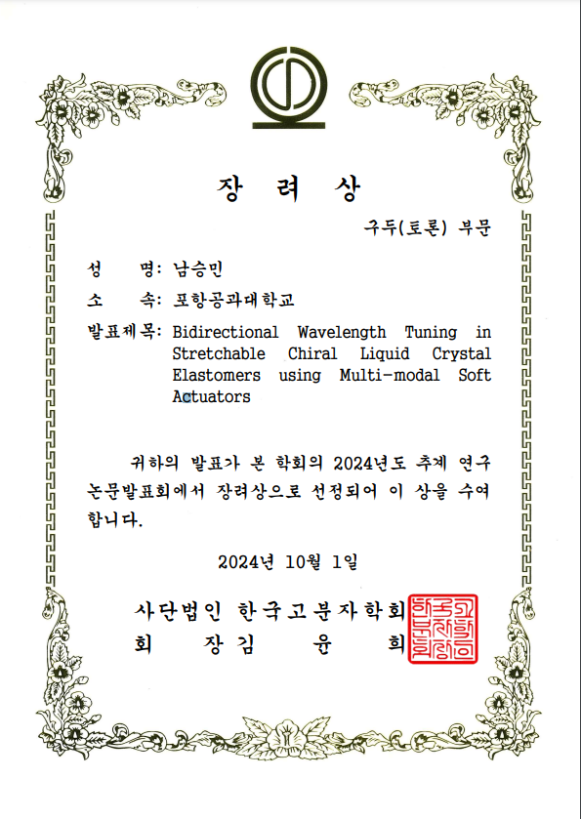
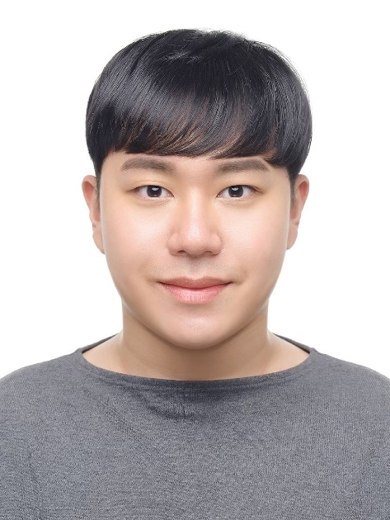
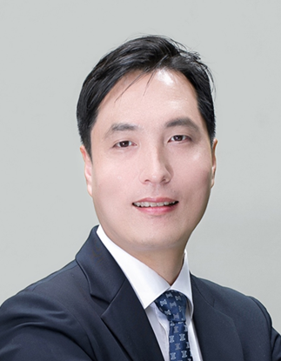
최수석 교수 연구팀
한국고분자학회 추계학술대회 ‘ 장려상 ‘ 수상
남승민 (박사후연구원, 제1저자)
최수석 (지도 교수, 교신저자)
포스텍 전자전기공학과 박사후연구원 남승민씨 (제 1저자) (지도교수: 최수석 교수)가 한국 고분자학회에서 주최한 2024년도 추계학술대회에서 "Bidirectional Wavelength Tuning in Stretchable Chiral Liquid Crystal Elastomers using Multi-modal Soft Actuators"라는 주제로 장려상을 수상하였다.
.
본 논문은 나노 회전 구조체 기반의 구조색 재료와 전기활성 고분자를 활용한 유연 액추에이터를 결합하여 나노구조체의 구조색 파장과 색 위치를 양방향으로 자유롭게 조절할 수 있는 기술이다. 기존 유연 파장 가변형 광소자의 기술적 한계점이었던 단방향 파장 조절의 한계를 뛰어넘어, 넓은 가시광 영역(450~650nm)에 걸쳐 단파장 방향, 장파장 방향으로 자유로운 색상 변환이 가능한 유연∙스트레처블 광소자를 개발함으로써 파장 조절 능력을 크게 개선하였다. 이 기술을 통해 개발된 유연∙스트레쳐블 광소자는 디스플레이, 광학 센서, 광학적 위장, 생체 모방 센서, 스마트 웨어러블 기기 및 광대역의 색과 전자파 응용의 다양한 분야에 적용될 수 있을 것으로 기대된다.
본 연구는 삼성미래기술육성재단의 지원사업과 삼성전자의 지원으로 진행되었다.
Center of Smart Display & Soft Electronics (CSS LAB) @POSTECH

Slide 9
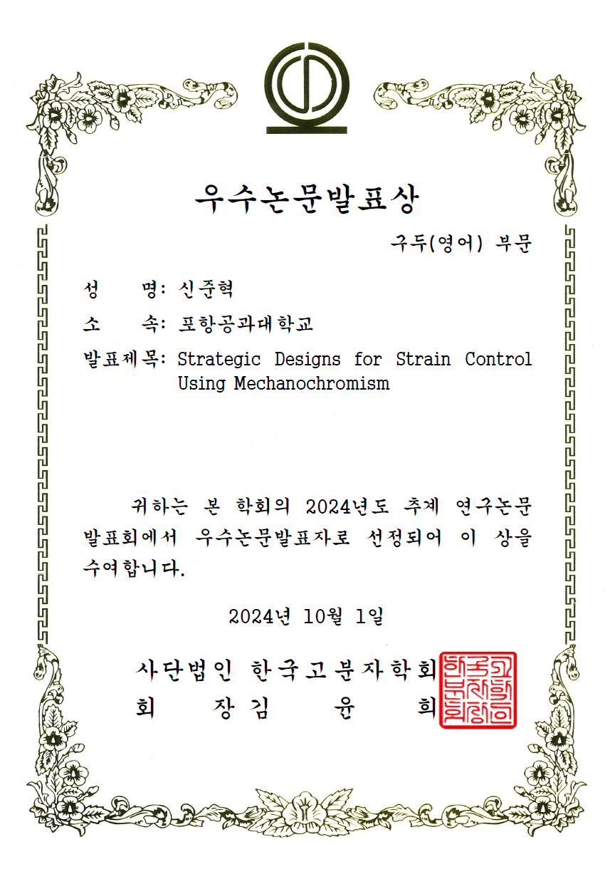
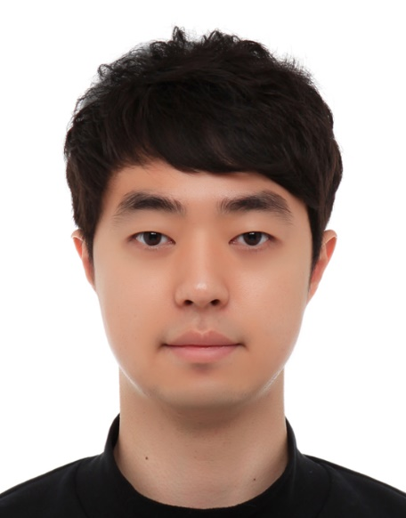
최수석 교수 연구팀
한국고분자학회 2024 ‘ 우수논문발표상 ‘ 수상
신준혁 (박사과정, 제1저자)
최수석 (지도 교수, 교신저자)
포스텍 전자전기공학과 박사과정 신준혁씨 (제 1저자) (지도교수: 최수석 교수)가 국내 권위 있는 고분자관련 학회인 한국고분자학회 2024 에서 “Strategic Designs for Strain Control Using Mechanochromism"을 주제로 우수논문발표상을 수상하였다.
이 연구는 기존의 stretchable electronic 소자에서 연신 시 생기는 불가피한 non uniform 한 strain이 생기는 문제를 kirigami cut 과 rigid plate를 활용하여 균일한 strain distribution 을 만들 수 있었다. Strain 의 양을 확인하기 위해서 유연하고 신축성이 있는 카이랄 액정 탄성체(chiral liquid crystal elastomer)를 이용해 색의 변화를 통해서 optical sensing 을 할 수 있다. 또한 rigid plate의 간격을 조절해서 원하는 색의 파장만 반사시킬 수 있는 design을 적용하여 유연 광소자를 제작하였다. 이번 연구의 성과는 stretchable 소자의 균일한 strain control를 통해 광/전자 소자 분야로의 응용 가능성을 제시할 것으로 기대된다.
본 본 연구는 삼성미래기술육성재단의 지원사업과 산업기술 평가원 디스플레이 혁신 공정 사업의 지원으로 연구가 진행되었다.
Center of Smart Display & Soft Electronics (CSS LAB) @POSTECH

Slide 10
최수석 교수 연구팀
학회인 한국고분자학회 2024 ‘ 우수논문발표상 ‘ 수상
신준혁 (박사과정, 제1저자)
최수석 (지도 교수, 교신저자)
포스텍 전자전기공학과 박사과정 신준혁씨 (제 1저자) (지도교수: 최수석 교수)가 국내 권위 있는 고분자관련 학회인 한국고분자학회 2024 에서 “Strategic Designs for Strain Control Using Mechanochromism"을 주제로 우수논문발표상을 수상하였다.
이 연구는 전기적 에너지와 기계적 에너지를 변환하는 압전 고분자(piezoelectric polymer)를 기반으로 얇고 유연한 엑추에이터를 제작하여, 전기 신호에 따라 형태 변형과 소리가 동시에 발생하는 기술을 구현했다. 기존 bendable display 기술은 유연한 디스플레이 패널에 물리적인 힘을 가해 형태를 변형 시키는 방식에 의존했으나, 전기 신호에 반응하는 얇고 유연한 필름 엑추에이터를 사용하여 형태 변형을 유도하여 실제 유연 전자 소자 응용에 적용될 수 있는 가능성을 높였다. 이번 연구의 성과는 차세대 디스플레이, 웨어러블 디바이스 등의 다양한 전자 소자 분야에서의 응용 가능성을 제시할 수 있을 것으로 기대된다.
본 연구는 LG 디스플레이의 지원 사업과 산업기술 평가원 디스플레이 혁신 공정 사업의 지원으로 연구가 진행되었다.
Center of Smart Display & Soft Electronics (CSS LAB) @POSTECH

Slide 11

최수석 교수 연구팀
International Meeting on Information Display (IMID 2024)
”우수논문상”수상
박지윤 (박사과정, 제1저자)
최수석 (지도 교수, 교신저자)
포스텍 전자전기공학과 박사과정 박지윤 학생 (제 1저자) (지도교수: 최수석 교수)이 세계적으로 권위 있는 디스플레이 관련 학회인 International Meeting on Information Display (IMID 2024) 에서 "Advanced Multiform Shape Bendings for Deformable Devices Using Piezoelectric Actuators”을 주제로 우수논문상을 수상하였다.
이 연구는 전기적 에너지와 기계적 에너지를 변환하는 압전 고분자(piezoelectric polymer)를 기반으로 얇고 유연한 엑추에이터를 제작하여, 전기 신호에 따라 형태 변형과 소리가 동시에 발생하는 기술을 구현했다. 기존 bendable display 기술은 유연한 디스플레이 패널에 물리적인 힘을 가해 형태를 변형 시키는 방식에 의존했으나, 전기 신호에 반응하는 얇고 유연한 필름 엑추에이터를 사용하여 형태 변형을 유도하여 실제 유연 전자 소자 응용에 적용될 수 있는 가능성을 높였다. 이번 연구의 성과는 차세대 디스플레이, 웨어러블 디바이스 등의 다양한 전자 소자 분야에서의 응용 가능성을 제시할 수 있을 것으로 기대된다.
본 연구는 LG 디스플레이의 지원 사업과 산업기술 평가원 디스플레이 혁신 공정 사업의 지원으로 연구가 진행되었다.
Center of Smart Display & Soft Electronics (CSS LAB) @POSTECH

Slide 12
최수석 교수 연구팀
International Meeting on Information Display (IMID 2024)
”우수논문상”수상
남승민 (박사후연구원, 제1저자)
최수석 (지도 교수, 교신저자)
포스텍 전자전기공학과 박사후연구원 남승민씨 (제 1저자) (지도교수: 최수석 교수)가 세계적으로 권위 있는 디스플레이 관련 학회인 International Meeting on Information Display (IMID 2024) 에서 "Bidirectional Wavelength Tunable Structural Color using Stretchable Chiral Photonic Elastomers on Multi-Modal Soft Actuators"을 주제로 우수논문상을 수상하였다.
이 연구는 유연하고 신축성이 있는 카이랄 액정 탄성체(chiral liquid crystal elastomer)와 유전 탄성체 액추에이터 (dielectric elastomer acutator) 를 이용해 나노구조체의 길이를 자유롭게 변화시켜, 색의 파장을 양방향으로 조절할 수 있는 기술을 구현했다.
이에 기존의 나노구조색 기술이 단방향성 조절에 한정되었던 기술적 제약을 넘어서, 단파장과 장파장 모두에서 자유로운 조절이 가능해져 실제 유연 광소자 응용에 적용될 수 있는 가능성을 높였다. 이번 연구의 성과는 디스플레이, 이미지 센서, 바이오 소자 등 다양한 광/전자 소자 분야로의 응용 가능성을 제시하며, 큰 기술적 파급효과를 가질 수 있을 것으로 기대된다.
본 연구는 삼성미래기술육성재단의 지원사업과 산업기술 평가원 디스플레이 혁신 공정 사업의 지원으로 연구가 진행되었다.
Center of Smart Display & Soft Electronics (CSS LAB) @POSTECH

Slide 13
최수석 교수 연구팀
International Meeting on Information Display (IMID 2024) 우수논문상 수상
남승민 (박사후연구원, 제1저자)
최수석 (지도 교수, 교신저자)
포스텍 전자전기공학과 박사후연구원 남승민씨 (제 1저자) (지도교수: 최수석 교수)가 세계적으로 권위 있는 디스플레이 관련 학회인 International Meeting on Information Display (IMID 2024) 에서 "Bidirectional Wavelength Tunable Structural Color using Stretchable Chiral Photonic Elastomers on Multi-Modal Soft Actuators"을 주제로 우수논문상을 수상하였다.
이 연구는 유연하고 신축성이 있는 카이랄 액정 탄성체(chiral liquid crystal elastomer)와 유전 탄성체 액추에이터 (dielectric elastomer acutator) 를 이용해 나노구조체의 길이를 자유롭게 변화시켜, 색의 파장을 양방향으로 조절할 수 있는 기술을 구현했다. 이에 기존의 나노구조색 기술이 단방향성 조절에 한정되었던 기술적 제약을 넘어서, 단파장과 장파장 모두에서 자유로운 조절이 가능해져 실제 유연 광소자 응용에 적용될 수 있는 가능성을 높였다. 이번 연구의 성과는 디스플레이, 이미지 센서, 바이오 소자 등 다양한 광/전자 소자 분야로의 응용 가능성을 제시하며, 큰 기술적 파급효과를 가질 수 있을 것으로 기대된다.
본 연구는 삼성미래기술육성재단의 지원사업과 산업기술 평가원 디스플레이 혁신 공정 사업의 지원으로 연구가 진행되었다.
Center of Smart Display & Soft Electronics (CSS LAB) @POSTECH

Slide 14

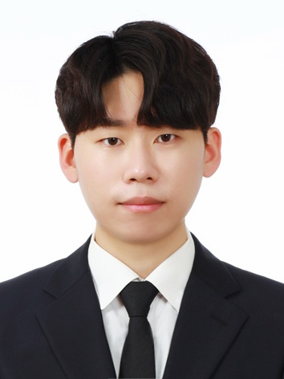
포항공대 최수석 교수 연구팀,
전방향 파장의 자유로운 색조절 스트레쳐블 나노 구조색 Tuning 기술 개발
Light:Science Applications (LSA) 연구 논문 발표
남승민 (박사과정,제1저자)
정원태(박사과정)
신준혁(박사과정)
최수석 (지도 교수, 교신저자)
포스텍 전자전기공학과 박사과정 남승민 (제 1저자), 정원태, 신준혁 (지도교수: 최수석 교수) 으로 구성된 최수석 교수 연구팀이 기존연구의 색 파장 조절 한계의 난제를 뛰어넘어, 직접적인 색의 파장을 단파장/장파장 방향 어느 파장 방향으로도 자유자재로 조절할 수 있는 나노 색파장 조절 광소자를 최초로 개발했다.
연구팀은 구조색을 가지면서도 유연·스트레쳐블한 카이랄 액정 탄성체 (chiral liquid crystal elastomers, 이하 CLCE)의 유전 탄성체 액추에이터 (dielectric elastomer actuator)을 이용하여 길어지거나 짧아지게 하는 자유로운 CLCE 나노 길이의 변화를 통해서 나노 구조색의 파장과 색의 위치를 어느쪽으로 든 양방향으로 자유롭게 조절하는 기술을 최초로 개발하여, 광학 분야 세계 최고 권위의 저널 중 하나인 Nature Publish Group 의 Light: Science & Applications (LSA, IF: 19.4, JCI 98.74% (상위1.26%)) 온라인 게재되었다.
빛의 색과 전자파의 파장길이의 다양한 조절의 Color Wavelength Tuning 기술은 디스플레이, 반도체 이미지센서, 바이오 소자을 비롯한 광/전자 소자의 모든 분야의 산업과 기술에서 매우 중요한 기술이다. 그러나, 일반적으로 Color 와 특정한 파장의 광학소자는 전자 광학소자의 설계에 따라 선택된 특정한 색과 파장에서 변화가 제약된다. 특히, 색의 표현에서는 R/G/B 의 3원색의 염료나 발광체를 간접적으로 Color Mixing 등의 방법이 대부분의 전자기기에서 사용되고 있으나, 직접적인 색의 파장의 표현의 한계로 여러 제품의 성능과 응용에서 제한이 되고 있다. 최근 빛의 파장길이에 해당하는 수백나노 미터 길이의 나노구조체를 이용한 직접적인 색의 고유 파장을 구현하는 나노 구조색 기술이 급격히 연구적 관심을 받고 있다. 이러한 나노구조색 기술은 나노길이에서의 빛과 파장의 나노 파장 반응을 통해서 염료와 발광체가 없이 나노 구조를 형성함으로써 빛과 파장의 표현과 제어가 가능하다는 장점을 가진다. 이에 최근의 최첨단의 나노구조색의 연구에서는 나노구조의 길이을 변화시킴으로써 하나의 소자에서 여러파장의 색을 자유 조절하고 전자파의 디바이스 반응 범위를 조절하는 기술이 가장 중요한 기술로 발전하고 있다. 그러나, 현재의 이러한 나노구조색의 기술의 난제는 나노구조체를 주로 길이가 긴 방향에서 짧은쪽으로만 한방향성으로 조절이 가능하여, 색의 파장도 장파장애서 단파장으로만 변화가 가능하고, 변화 범위를 크게 가져가야만 하는 난제를 극복하고 있지 못하고 있던 상황이었다.
금번연구팀은 나노구조색 특성을 가지고 유연·스트레쳐블한 CLCE 를 유연 탄성 유전체의 전기적 제어를 통해서 빛 파장 반응 길이를 늘리거나, 혹은 줄이는 것을 자유롭게 할 수 있는 기술을 개발하여, 기존 나노구조색과 파장 조절의 Tunable Wavelength Control 기술의 자유도를 극대화 하였다. 이번 연구는 단순한 나노 구조색의 표현을 넘어 다양한 조건의 빛과 색, 파장의 조절이 필요한 Display, 반도체, 전자파 제어, 암호 code 제어, 바이오 모사 , Wearable 등의 광/전자소자의 전분야 파급과 수백 nm 길이의 나노구조체를 수nm 단위의 수준으로 다양한 여러 구조로의 정밀 조절을 통한 나노 구조 제어 기술에서 큰 파급이 기대되고 있다. 이연구의 기술적 의미와 산업적 파급의 중요성등이 LSA 저널을 통해 Highlight 될 예정이다.
본 연구는 삼성미래기술육성재단의 지원사업과 산업기술 평가원 디스플레이 혁신 공정 사업의 지원으로 연구가 진행되었다.
Center of Smart Display & Soft Electronics (CSS LAB) @POSTECH

Slide 15
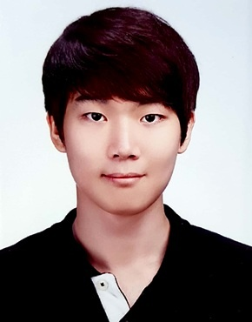
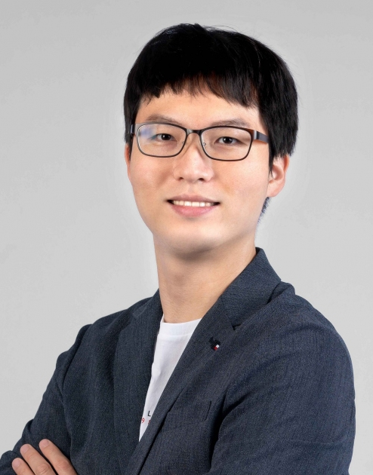
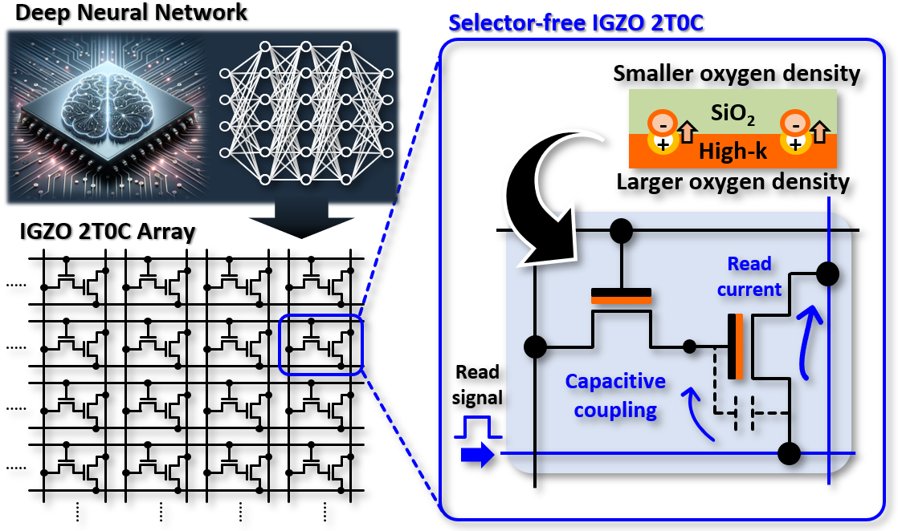
성수원 (박사과정),
“휴먼테크논문대상 장려상 (Devices & Processes) ” 수상
성수원 (박사과정)
정윤영 교수(지도교수)
포스텍 전자전기공학과 박사과정 성수원 학생(공저자: 박성민, 하태준, 조현영, 지도교수: 정윤영)이 삼성전자 주최 ‘제30회 휴먼테크논문대상’에서 Devices & Processes 분야 장려상을 수상했다.
수상 논문＂Selector-free IGZO 2T DRAM Array Using Interfacial Dipole and Asymmetric Capacitive Coupling＂에서는 차세대 인공지능 반도체 분야에서 널리 연구되는 산화물반도체 기반 2T 소자의 낮은 문턱 전압, 누설 전류 문제를 획기적으로 해결하는 방안을 제시하였다. 본 연구에서는 계면 쌍극자층을 활용한 문턱전압 조절 전략을 제안하고, 이와 함께 비대칭적인 커패시티브 커플링을 활용한 새로운 구동 방식을 통해 누설 전류를 효과적으로 차단하고 시스템 전력 소비를 최소화 하는 새로운 방법론을 개발하였다.
삼성전자가 주최하고 과학기술정보통신부, 중앙일보가 공동 후원하는 삼성 휴먼테크 논문대상은 국내 최대 규모의 학술 논문상으로, 1994년부터 과학기술 분야의 우수한 인재를 발굴, 육성하기 위해 매년 개최되고 있다.
Intelligent Semiconductor and Wearable Device @POSTECH

Slide 16
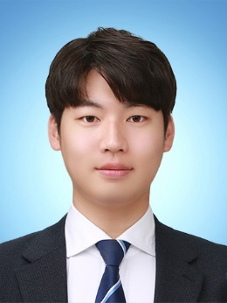
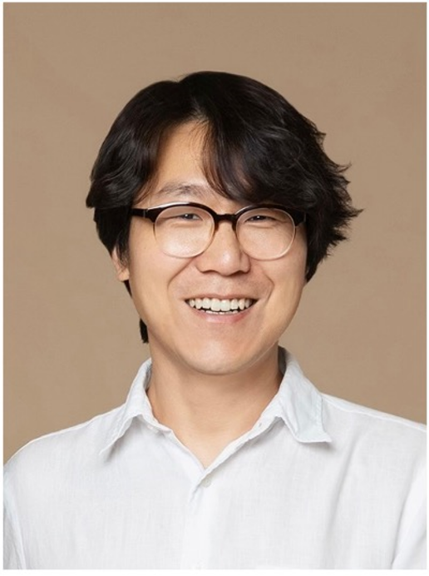
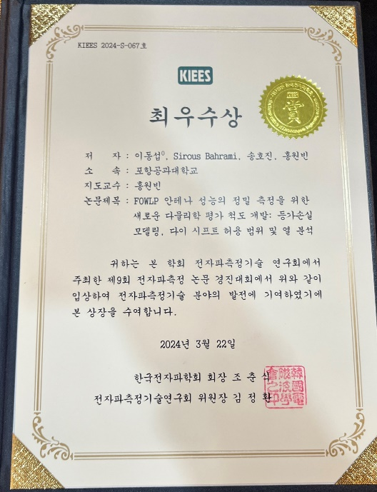
이동섭 (통합과정),
한국전자파학회 제 9회 전자파측정 논문경진대회 “최우수상” 수상
이동섭
(통합과정)
Sirous Bahrami
(Post Ph.D)
송호진 교수
홍원빈 교수 (지도교수)
포스텍 전자전기공학과 통합과정 이동섭 학생 (논문지도 : 홍원빈 교수)가 한국전자파학회에서 주최한 제 9회 “2024년 전자파측정 논문경진대회＂에서 “FOWLP 안테나 성능의 정밀 측정을 위한 새로운 다물리학 평가 척도 개발 : 등가 손실 모델링, 다이 시프트 허용 범위 및 열 분석 (Development of a Novel Multiphysics Evaluation Metric for Precise Measurement of FOWLP Antenna Performance : Equivalent Loss Modeling, Die Shift Tolerance, and Thermal Analysis) ” 을 주제로 “최우수상”을 수상하였다.
전자파측정 논문경진대회는 국내 대학에서 전자파를 전공하는 학부생, 석/박사과정 대학원생에게 전자파 관련 연구에 기본이 되는 전자파측정의 중요성을 인지시키고, 관련 측정 표준에 기초한 정확한 측정기술을 보급과 인재양성을 지원하기 위해 개최되었다.
본 논문은 열역학, 전자기학, 나노기술을 바탕으로 Fan-out Wafer-Level Package 안테나 성능의 정밀 측정을 위한 새로운 다물리학 평가 척도를 제안하며, 5G/6G 통신, 레이더, 센싱 반도체 분야 및 무선 통신 시스템 응용분야에 활용할 수 있는 미래 응용기술을 선보였다. 본 연구는 신규성, 우수성, 전파, 열역학, 기계 및 반도체 공학을 아우르는 학문적 특수성이 높이 평가되어 최우수상에 선정되었다.
Microwave, Antenna, Device and Systems (MADs LAB) @POSTECH

Slide 17
성수원 (박사과정),
“휴먼테크논문대상 장려상 (Devices & Processes) ” 수상
성수원 (박사과정)
정윤영 교수(지도교수)
포스텍 전자전기공학과 박사과정 성수원 학생(공저자: 박성민, 하태준, 조현영, 지도교수: 정윤영)이 삼성전자 주최 ‘제30회 휴먼테크논문대상’에서 Devices & Processes 분야 장려상을 수상했다.
수상 논문＂Selector-free IGZO 2T DRAM Array Using Interfacial Dipole and Asymmetric Capacitive Coupling＂에서는 차세대 인공지능 반도체 분야에서 널리 연구되는 산화물반도체 기반 2T 소자의 낮은 문턱 전압, 누설 전류 문제를 획기적으로 해결하는 방안을 제시하였다. 본 연구에서는 계면 쌍극자층을 활용한 문턱전압 조절 전략을 제안하고, 이와 함께 비대칭적인 커패시티브 커플링을 활용한 새로운 구동 방식을 통해 누설 전류를 효과적으로 차단하고 시스템 전력 소비를 최소화 하는 새로운 방법론을 개발하였다.
삼성전자가 주최하고 과학기술정보통신부, 중앙일보가 공동 후원하는 삼성 휴먼테크 논문대상은 국내 최대 규모의 학술 논문상으로, 1994년부터 과학기술 분야의 우수한 인재를 발굴, 육성하기 위해 매년 개최되고 있다.
Intelligent Semiconductor and Wearable Device @POSTECH

Slide 18
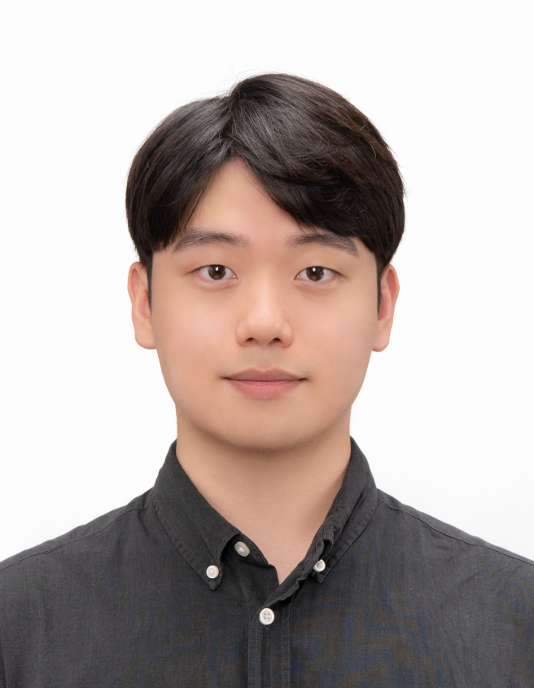
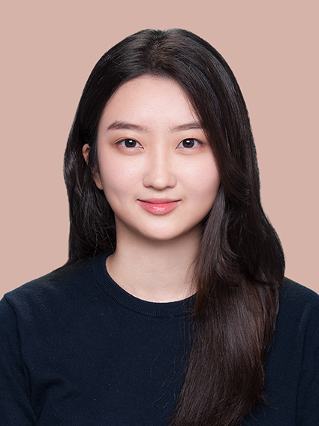
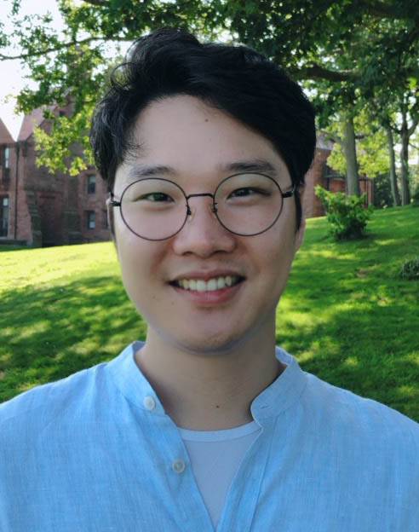
김유왕 (통합과정), 김지연 (IT융합, 통합과정),
제15회 ICT논문 공모 대제전 “과학기술정보통신부 장관상”수상
김유왕 (통합과정)
김지연 (통합과정)
오태현 교수 (지도교수)
포스텍 전자전기공학과 석박사통합과정 김유왕, IT융합공학과 석박사통합과정 김지연 학생(지도교수: 오태현)이 전자신문사와 웹케시그룹, 소프트웨어공제조합이 공동 주최하는 ‘제15회 ICT논문 공모 대제전’ 에서 과학기술정보통신부 장관상(대상; 상금 1500만원)을 수상하였다.
본 대회는 ICT 분야의 연구 활성화를 목적으로 우수한 논문을 선정하여 장학금을 지원하는 대회로, 김유왕, 김지연 학생은 '텍스트 기반의 4D 휴먼 아바타 생성” 연구에 대한 우수성을 인정 받아 많은 후보들 가운데 대상으로 선정되었다.
김유왕, 김지연 학생은 사용자에게 행동과 겉모습을 묘사하는 텍스트를 입력으로 받아, 사실적이고 생동감 넘치는 4D 휴먼 아바타를 생성하는 시스템을 제안하였다. 학습 데이터 없이 텍스트만으로 아바타의 움직임과 겉모습을 표현하는 것이 본 기술의 큰 특징이다. 본 연구는 사실적이고 생동감 넘치는 아바타 및 3D 콘텐츠 제작 기반 기술로써 AR/VR 등의 메타버스 기술을 고도화 하는데 크게 일조할 것으로 기대되고 있다.
본 연구는 동 저자들이 세계 최고 권위의 인공지능 학회인 European Conference on Computer Vision (ECCV) 2022에서 게재 및 발표했던 연구의 확장 연구이다. 또한, 김유왕, 김지연 학생은 유사 주제에 대해 작년 Qualcomm Innovation Fellowship Korea 2022 수상에 이어, 올해 ICT논문 공모 대제전에서 장관상을 수상하며 연속적인 쾌거를 이루었다.
김유왕 학생은 현재 독일 Max Planck Institute for Informatics (University of Tübingen)의 research intern으로 초빙되어 활발히 연구를 수행 중이다.
Algorithmic Machine Intelligence(AMI LAB) @POSTECH

Slide 19
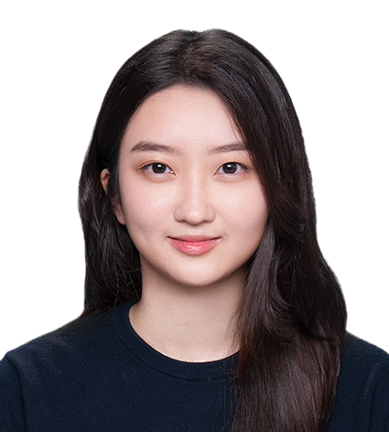
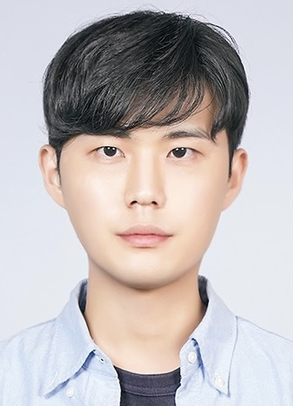
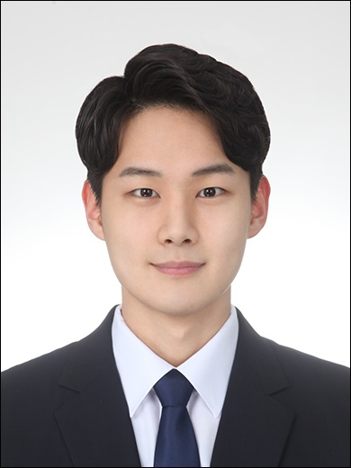
김지연 (통합과정), 오현빈 (통합과정), 권병기 (박사과정),
제19회 한국로봇종합학술대회 (KRoC 2024) “AFCV 우수논문상” 수상
김지연 (통합과정)
오현빈 (통합과정)
권병기 (박사과정)
오태현 교수 (지도교수)
포스텍 전자전기공학과 오태현 교수 연구팀 김지연 (IT융합, 통합과정), 오현빈 (전자, 통합과정), 권병기(인공지능, 박사과정) 학생과 Google DeepMind, 한국전자통신연구원(ETRI)
이 협업하여 연구한 ‘통합적 장면 이해를 위한 깊이 기반 비디오 전역 분할 모델’ 논문(구두발표 논문)이 한국로봇학회가 주관하는 ‘제19회 한국로봇종합학술대회 (KRoC 2024)’ 에서 AFCV (Asian Federation of Computer Vision) Best Paper Award (우수논문상)를 수상하였다.
본 학술대회는 국내 최대 규모의 로봇 학술 대회로, 올해 학술대회에 제출된 507편의 논문 중 그 우수성을 인정받아 AFCV 우수논문상으로 선정되었다. 507편의 논문이 발표된 본 학회에서, AFCV 우수논문상은 총 3개의 분과 중 Computer Vision 분과 내에서 단 1편에게만 수여되는 뜻 깊은 상이다.
본 연구는 RGB 비디오를 입력으로 받아 물체 분할 및 3D 깊이 추정을 동시에 수행하는 모델을 제안하였다. 통합 디코더 구조를 통해 기존 방법들보다 효율적인 멀티테스크 통합 모델을 제안한 것이 본 연구의 큰 특징이다. 본 연구는 주변 상황에 대한 인지 및 판단 능력이 필요한 자율 주행 기술의 기반 모델로의 가능성을 보여준 연구로 평가 받아 수상하게 되었다.
Algorithmic Machine Intelligence(AMI LAB) @POSTECH

Slide 20
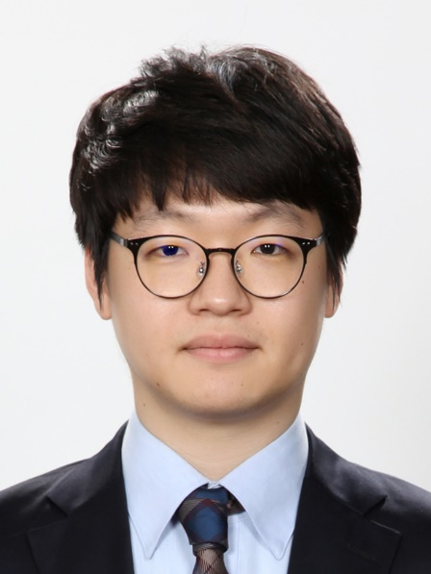
윤영노(박사과정)
2023 IEEE Antennas and Propagation Society (AP-S)
Fellowship Program 선정
윤영노 (박사과정)
홍원빈 교수 (지도교수)
포스텍 전자전기공학과 박사과정 윤영노 씨(지도교수: 홍원빈 교수)가 국제전자전기공학회 전파 분과(IEEE Antennas and Propagation Society/IEEE AP-S)에서 수여하는 2023 IEEE Antennas and Propagation Society (AP-S) Fellowship Program에 선정되었다. 전세계적으로 수 명의 수혜자만 선발하는 본 Fellowship Program에서 대한민국에서 수상자가 배출된 사례는 이번이 처음이다.
IEEE AP-S에서는 매년 연구업적이 뛰어나고, 향후 우수한 업적을 남길 가능성이 큰 박사과정 및 박사후 연구원들의 교육을 증진하기 위하여 수여하며, 연구 프로젝트 제안서의 신규성, 70여 편의 논문 실적 및 국내외 학술대회 10건의 수상실적의 우수성이 높이 평가되어 금년도 장학 프로그램에 선정되었다.
본 연구 프로젝트(Sustainable Cognitive Organic Reconfigurable Electronics (CORE))는 전자기학, 디스플레이, 회로 시스템 및 통신 공학 등의 분야가 융합되어 자체 지속 가능한 피드백 시스템을 갖춘 센싱과 통신을 결합한 지능형 표면의 새로운 패러다임을 제안하였습니다.
Microwave, Antenna, Device and Systems (MADs LAB) @POSTECH

Slide 22
윤영노(박사과정)
2023 IEEE AP-S C. J. Reddy Educational Grant 선정
윤영노 (박사과정)
홍원빈 교수 (지도교수)
포스텍 전자전기공학과 박사과정 윤영노 씨(지도교수: 홍원빈 교수)가 국제전자전기공학회 전파 분과(IEEE Antennas and Propagation Society/IEEE AP-S) 교육 위원회에서 수여하는 2023 IEEE AP-S C.J. Reddy Educational Grant를 수상했다.
IEEE AP-S C.J. Reddy Educational Grant는 매년 연구업적이 뛰어나고, 향후 우수한 업적을 남길 가능성이 큰 학생들의 교육을 증진하기 위하여 IEEE AP-S 교육위원회에서 매년 5명 이내로 선정하여 수여한다. 한편, 전체 수상자들의 장학 선정 내용은 금년도 IEEE Antennas and Propagation Magazine에 게재되어 소개될 예정이다
Microwave, Antenna, Device and Systems (MADs LAB) @POSTECH

Slide 23
Dr. Youngno Yoon( PhD Program), advised by Professor Wonbin Hong, has been awarded the 2023 IEEE AP-S C.J. Reddy Educational Grant by the Education Committee of the IEEE Antennas and Propagation Society/IEEE AP-S.
The IEEE AP-S C.J. Reddy Educational Grant is awarded annually to no more than five students who have outstanding research achievements and the potential to make significant contributions in the future to enhance education in the field, as selected by the Education Committee of the IEEE AP-S. The full list of awardees will be featured in this year's IEEE Antennas and Propagation Magazine.

Slide 24

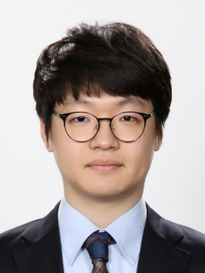

Youngno Yoon
selected for the 2023 IEEE AP-S C.J. Reddy Educational Grant
Youngno Yoon
Prof. Wonbin Hong

